Slide 1
費用支出與預支申請
操作說明

Slide 2
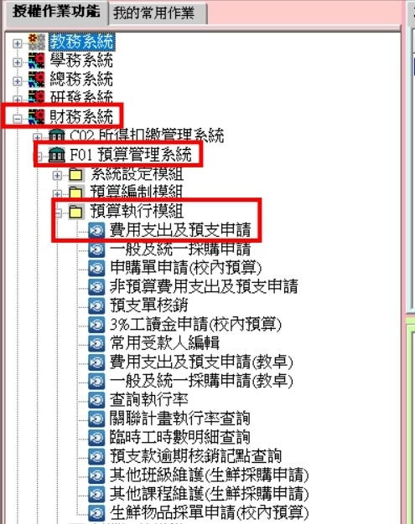
點單路徑
財務系統->預算管理系統->預算執行模組->費用支出及預支申請(F010311)

Slide 3
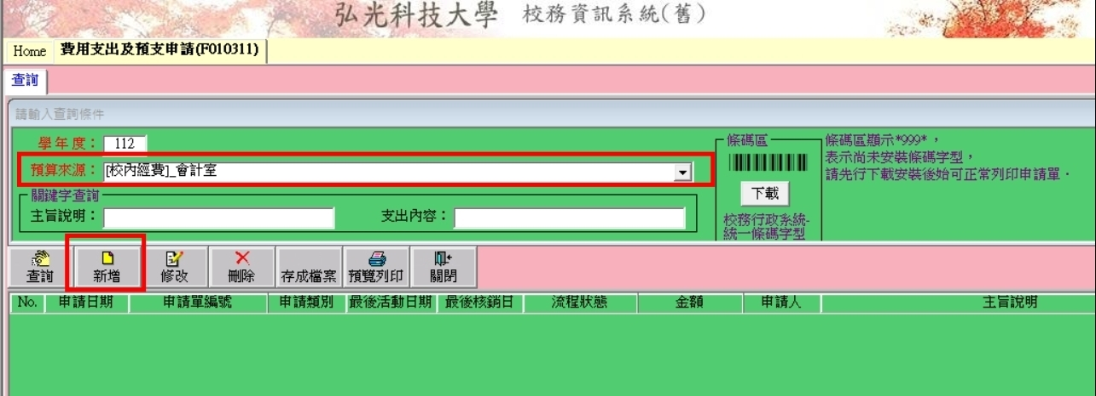
1.選取預算來源
2.點選新增

Slide 4
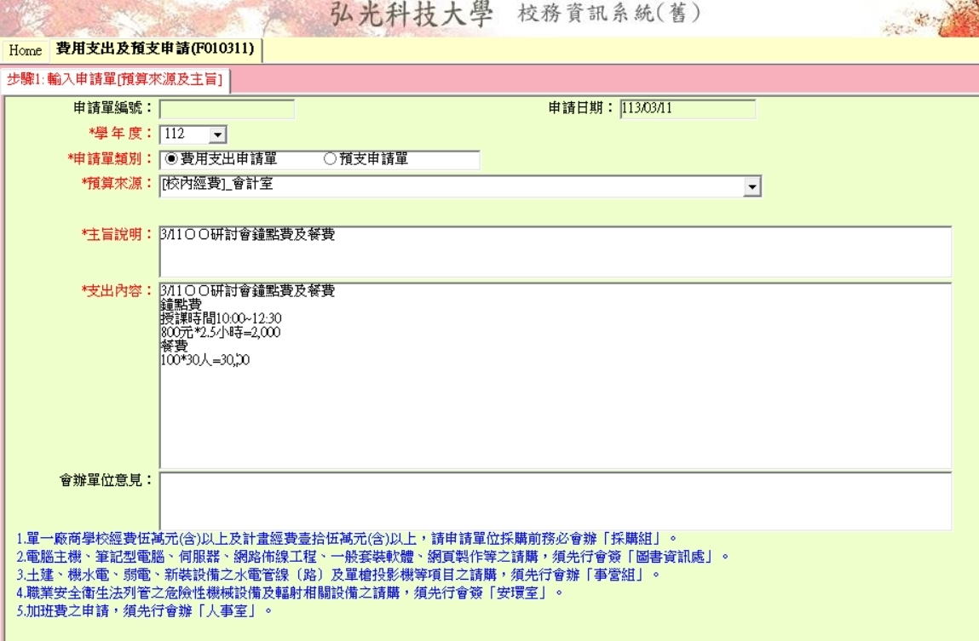
1.預支活動費用應點選「預支申請單」
逕行核銷費用點選「費用支出申請單」
2.主旨應說明費用性質(簡要)，不用寫「擬」「申請」
支出內容說明人事時地物如支出項目、時間、地點、人員、用途、課程名稱、活動名稱…等。

Slide 5
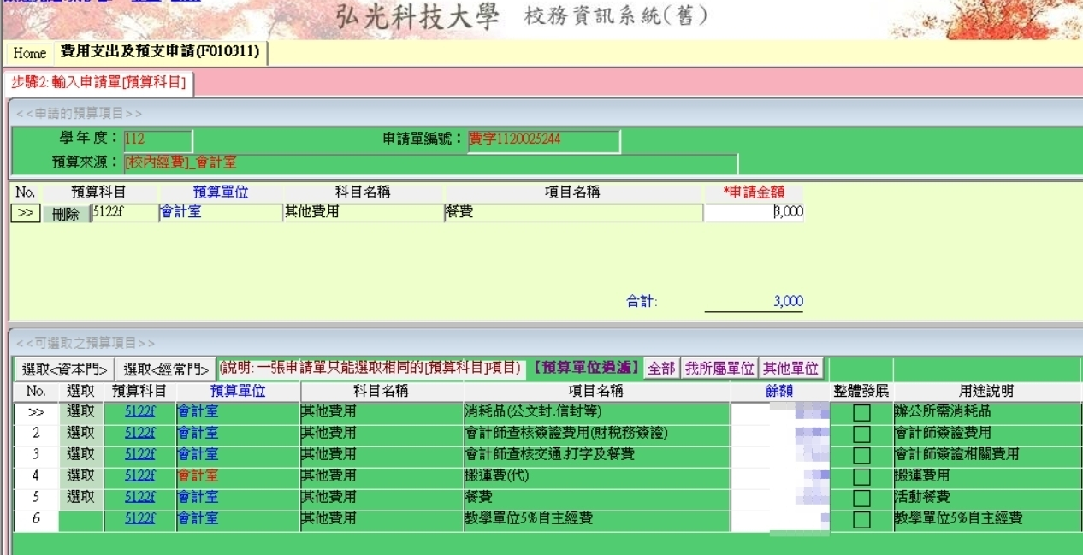
依申請費用性質
選取預算科目

Slide 6
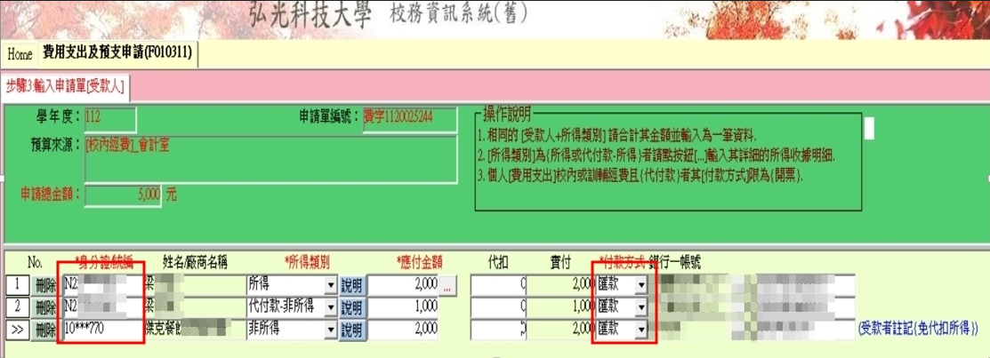
1.請依身分證號或廠商統一編號填寫受款人
(避免錯誤匯款同名受款人)
2.付款方式以匯款為主，如為現金請說明原因

Slide 7
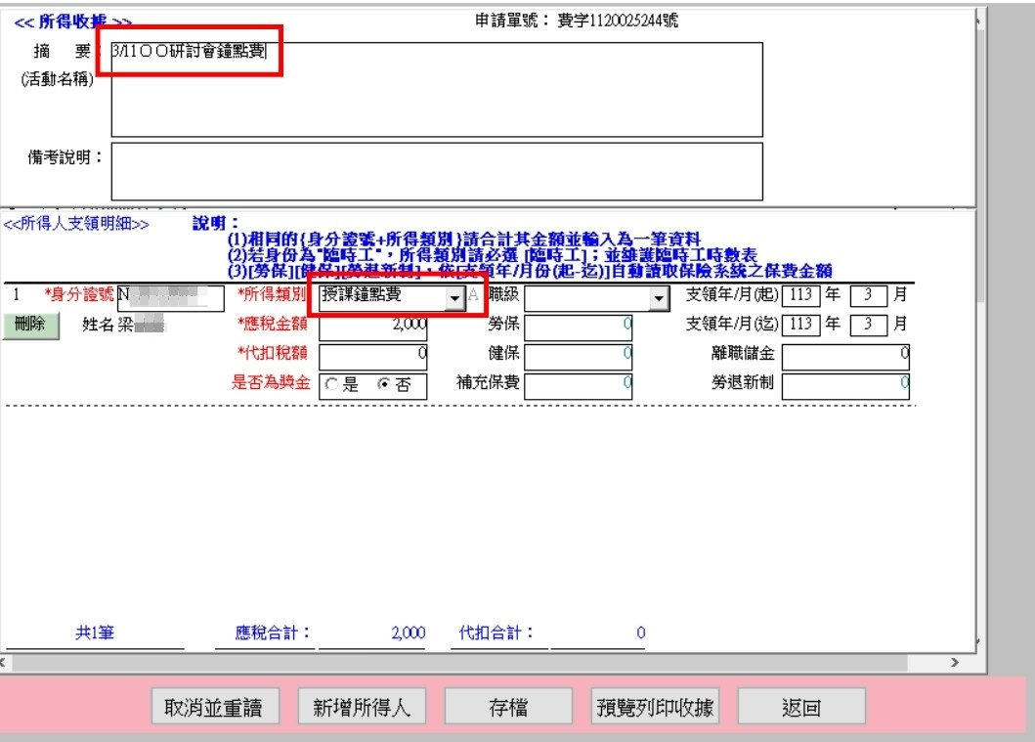
1.依身分證號填寫受款人明細
2.依其所得類別選取(鐘點費、演講費、出席費等)
3.如自系統列印收據，請依實際情形修改摘要內容

Slide 8
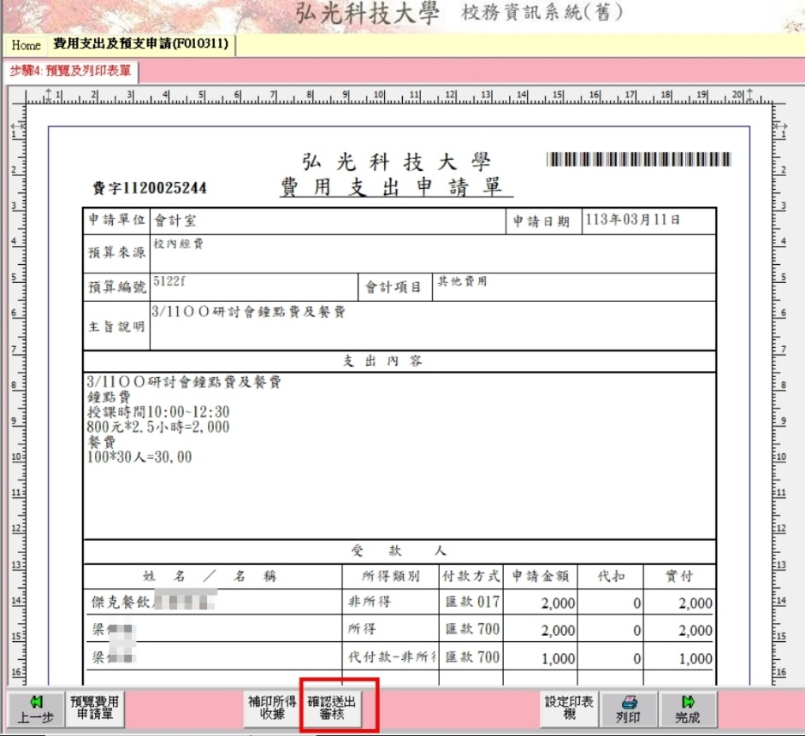
預覽費用支出申請單內容
確認無誤後，請點選確認送出審核，列印紙本核章

Slide 9
完

